Slide 1
Teollisuuden sähkönhinta Suomessa ja eräissä muissa maissa
29.11.2017
Parlamentaarinen yritystukityöryhmä
Riku Huttunen
Bettina Lemström

Slide 2
Sähkön kokonaishinnan rakenne Suomessa
 | Kiinteä maksu e/kk | Teho-komponentti e/kW | Energia-komponentti e/kWh | Arvonlisä-vero %
Sähköenergian toimitus | X | - | kiinteä/ vaihteleva | X
Verkkomaksu | X | x | kiinteä/ 2-aika | X
Sähkövero ja huoltovarmuusmaksu | - | - | kiinteä | X
Sähkön myynti on kilpailtua toimintaa. Asiakas voi vapaasti valita sähköntoimittajansa.
Verkkomaksu on verkonhaltijakohtainen ja riippuu vahvasti liittymän jännitetasosta.
Notes:
Sähkön myynti on kilpailtua toimintaa. Asiakas voi vapaasti valita sähköntoimittajansa.
Verkkomaksu on verkonhaltijakohtainen ja riippuu vahvasti liittymän jännitetasosta.
Liittyessä sähköverkkoon sähkönkäyttäjä maksaa lisäksi kertaluonteisen liittymismaksun.
Liittymisen kustannukset eivät sisälly seuraavien sivujen hintavertailuihin.

Slide 3
Hintakomponenttien suhde 2016 erikokoisilla teollisuusasiakkailla Suomessa
€/MWh
Lähde: Eurostat
Notes:
IB, IC ja IF ovat teollisuutta kuvaavia, erikokoisia tyyppikuluttajaryhmiä, joita käytetään tilastoinnissa.
Suurimman hintakomponentin muodostaa sähköenergia ja sen toimitus. Kuvan hinnat eivät sisällä arvonlisäveroa.

Slide 4
Sähkön hintakomponenttien kehitys Teollisuusasiakas IF: 70 000 MWh < kulutus < 150 000 MWh
€/MWh
Suurimmat teollisuuslaitokset eivät ole tyyppikäyttäjä-vertailussa.
Verojen ja siirtomaksujen huojennuksia ei ole vähennetty hinnoista.
Lähde: Eurostat, Band IF: 70 000 MWh < Consumption < 150 000 MWh
Notes:
IF-luokan teollisuusasiakkaan vuosikulutus on 70 000 MWh - 150 000 MWh. Luokka on sähkönkulutukseltaan suurin tyyppikuluttajaryhmä, jolta julkaistaan tilastotietoa.

Slide 5
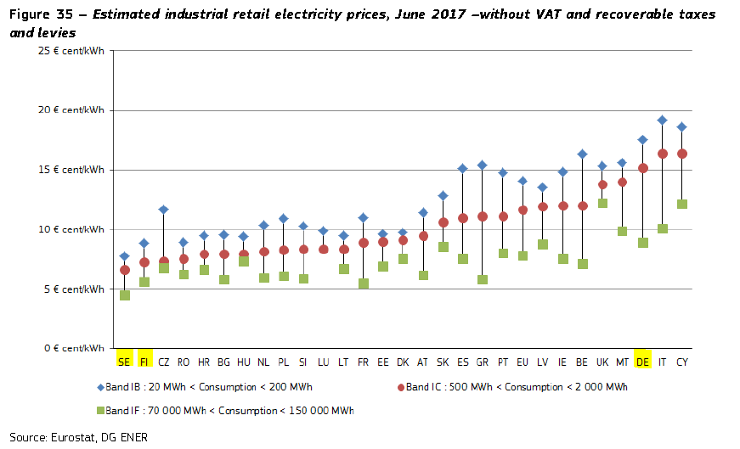
Teollisuuden sähkönhinta EU-maissa 6/2017 Sähkönkulutus 20 – 150 000 MWh/v Verojen ja siirtomaksujen huojennuksia ei ole vähennetty hinnoista.
Lähde: Quarterly report on European electricity markets , Vol. 10 (2017).
Notes:
Kuvassa sähkön kokonaishinta kolmelle erikokoiselle teollisuuden tyyppikuluttajalle, IB, IC ja IF. Kokonaishinta ei sisällä arvonlisäveroa.
Suomen vihreä neliö vastaa edellisellä kalvolla olevaa kokonaiskäyrää. Saksan hinnat sisältävät huomattavan osuuden erinäisiä maksuja (RES-tuki, CHP-tuki ym).

Slide 6
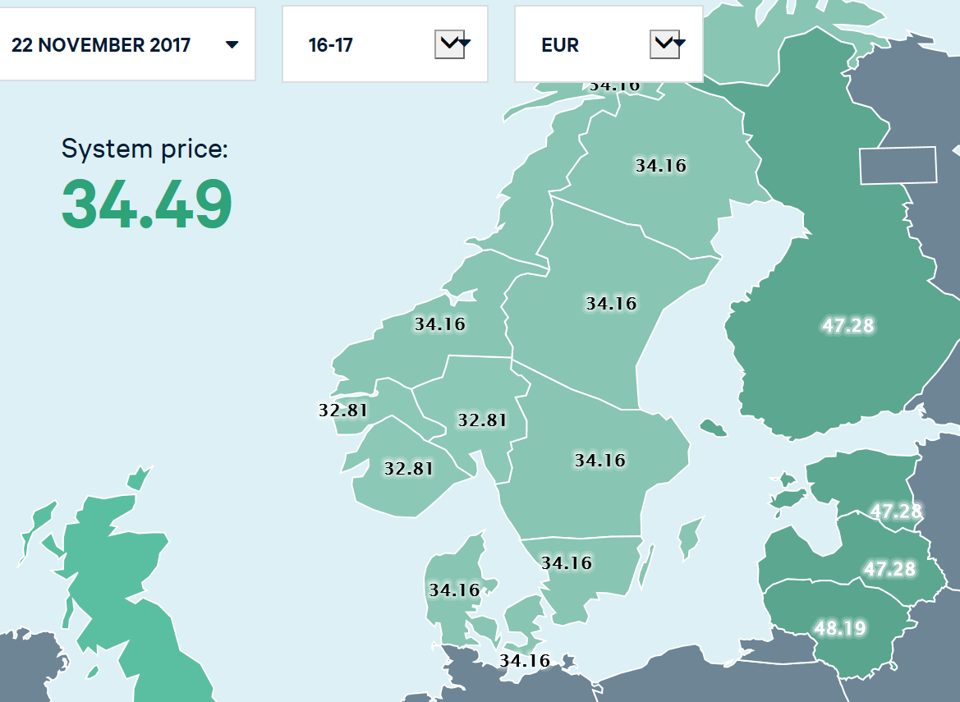
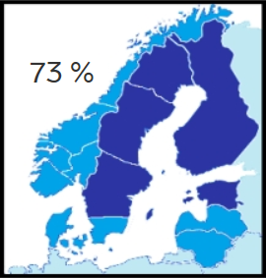
Sähkön tukkumarkkinoilla on hinta-alueet
Suomessa oli sama hinta kuin Keski- ja Pohjois-Ruotsissa ja Virossa 73 % ajasta 1.1.-19.10.2017.
Koko markkina-alueella oli sama hinta vain 4 % ajasta.
Lähteet: Nord Pool, Fingrid
Notes:
Kun sähkön siirtokapasiteetti kahden hinta-alueen välillä on riittämätön, hinta-alueiden tukkuhinnat (ns. spot-hinta) erkanevat toisistaan.
Tunteina, jolloin siirtokapasiteetti on riittävä, hinta on sama.

Slide 7
Sähkön tukkuhintojen kehitys
€/MWh
Saksan hinta on volyymipainotettu keskiarvo. Suomen ja Etelä-Ruotsin hinnat ovat vuoden keskihintoja ilman volyymipainotusta. Ilman volyymipainotusta Saksan hinta olisi vielä alhaisempi.
Lähteet: Eurostat, Nord Pool, Fraunhofer ISE

Slide 8
Sähkön hintakomponentit - FI ja SE Teollisuusasiakas IF: 70 000 MWh < kulutus < 150 000 MWh
€/MWh
Verojen ja siirtomaksujen huojennuksia ei ole vähennetty hinnoista.
Lähde: Eurostat, Band IF: 70 000 MWh < Consumption < 150 000 MWh

Slide 9
Sähkön hintakomponentit - FI ja DE Teollisuusasiakas IF: 70 000 MWh < kulutus < 150 000 MWh
€/MWh
Verojen ja siirtomaksujen huojennuksia ei ole vähennetty hinnoista.
Lähde: Eurostat, Band IF: 70 000 MWh < Consumption < 150 000 MWh

Slide 10
Sähkön verotuki Saksassa
Electricity
Industrial consumers are exempted from the excise tax
if energy is used for specified energy-intensive processes,
if an energy management system is applied or,
in case of small and medium enterprises, if an energy intensity reduction has been accomplished.
Companies can apply for tax refunds of up to 90% if they complied or partly complied with at least 92% in comparison to their energy intensity reduction target.
Energiaintensiivinen, tasaisesti sähköä käyttävä teollisuus saa huomattavia alennuksia sähkön siirtomaksuista.
Teollisuudella on myös alennettu öljyvero ja mahdollisuus kaasuvero-vähennykseen.
Lähteet: Prices and costs of EU energy - Final Report, Annex 1, Ecofys 2016 by order of the European Commission
Energian kulutus ja sähkön hinta metallinjalostusteollisuudessa, työ- ja elinkeinoministeriön julkaisuja 15/2017
Notes:
Prices and costs of EU energy - Final Report, Ecofys 2016 by order of the European Commission:
Taxes and levies finance support to RES, CHP and security of supply. The largest part is the renewable energy levy (EEG) which represented more than 96% of the taxes and levies in 2015. The levy increased from €11 /MWh in 2008 to €61 /MWh in 2015. However, between 2014 and 2015, the element increased by €3 /MWh due to the policy changes described in the household section. Other subcomponents with a minor price impact are the levy to finance reduced grid fees (2015: €0.65 /MWh), the support for combined heat and power (2015: €0.52 /MWh), the concession fee (2015: €0.99 /MWh) and the levy for liability of risk at offshore wind (2015: €0.4 /MWh). Together, these elements contribute to the remaining 4% of the taxes and levies component.

Slide 11
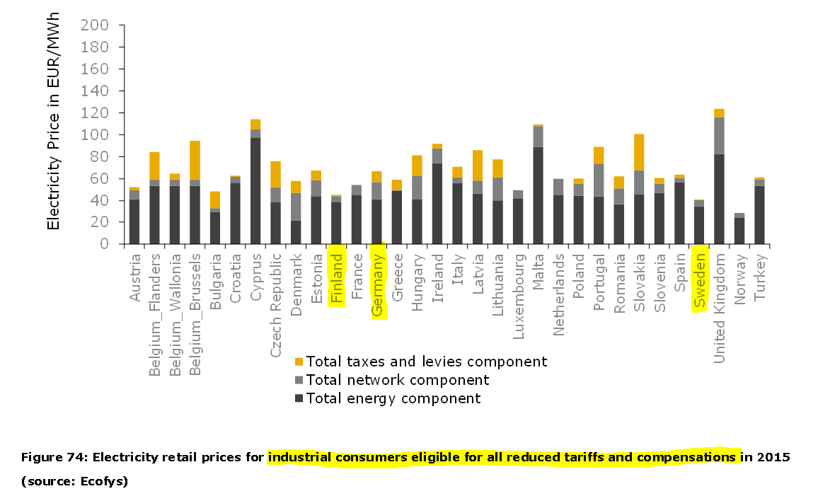
Sähkönhinta suurelle teollisuusyritykselle 2015 joka saa palautuksia tai tukea. Vuosikulutus 2 TWh/v.
Lähde: Prices and costs of EU energy - Final Report, Ecofys 2016 by order of the European Commission
Notes:
Prices and costs of EU energy - Final Report, Ecofys 2016 by order of the European Commission:
The values for taxes and levies depend on a number of assumptions. We applied the most favourable characteristics in terms of tariff exemptions and reductions. The total consumption of the applied example company was assumed to occur in processes from the metallurgical sector, as this sector is eligible for all process-based tariff reductions and compensations schemes. We assumed a total consumption of about 2 TWh/year, to additionally cover all exemptions and reduced tariffs, depending on total consumption. The company was assumed to be connected to the highest voltage level to use the lowest tariffs of schemes that differentiate by voltage level. Connected capacity and peak load have been calculated by using a number of 8000 full load hours, which represents a nearly constant consumption level over the full year with 8760 hours. Energy cost intensity in turnover and added value has been set to a value of >50% to cover for reduced tariffs that include a threshold for this indicator, e.g. in Finland, Italy, Romania, Germany, Austria and France. Further information on which industrial consumers are eligible for reduced tariffs, exemptions or compensations can be found in Annex I: Country descriptions.

Slide 12
Yhteenveto
Teollisuuden sähkön hinnan ja verotukien vertailu on monimutkaista
hintakomponenttien rakenteet ja tasot kirjavia
verotus, tukiehdot ja –tasot vaihtelevat eri maissa: esim. Saksassa huojennukset kohdistuvat vahvasti energiaintensiiviseen teollisuuteen ja Ruotsissa yleinen teollisuuden sähköverokanta on matala
suurimmat sähkönkäyttäjät eivät ole mikään tyyppikäyttäjäryhmä
yksittäisten yritysten kustannukset voivat poiketa merkittävästi keskihinnoista
Tilanne muuttuu jatkuvasti
esim. sähköenergian hinta on Saksassa laskenut huomattavasti viimeisten vuosien aikana
Kilpailukyvyn vertailu edellyttää monen asian huomioimista

Slide 13
Lähteet:
Eurostat energiatilastot
http://ec.europa.eu/eurostat/web/energy
Quarterly report on European electricity markets, European Commission
https://ec.europa.eu/energy/en/data-analysis/market-analysis
Prices and costs of EU energy - Final Report, Ecofys 2016
https://ec.europa.eu/energy/sites/ener/files/documents/report_ecofys2016.pdf
Nord Pool
https://www.nordpoolgroup.com/
Energy charts, Fraunhofer ISE
https://www.energy-charts.de/

